Slide 1
У Р О К
П О
Р О Д О Л Ю Б И Е

Slide 2
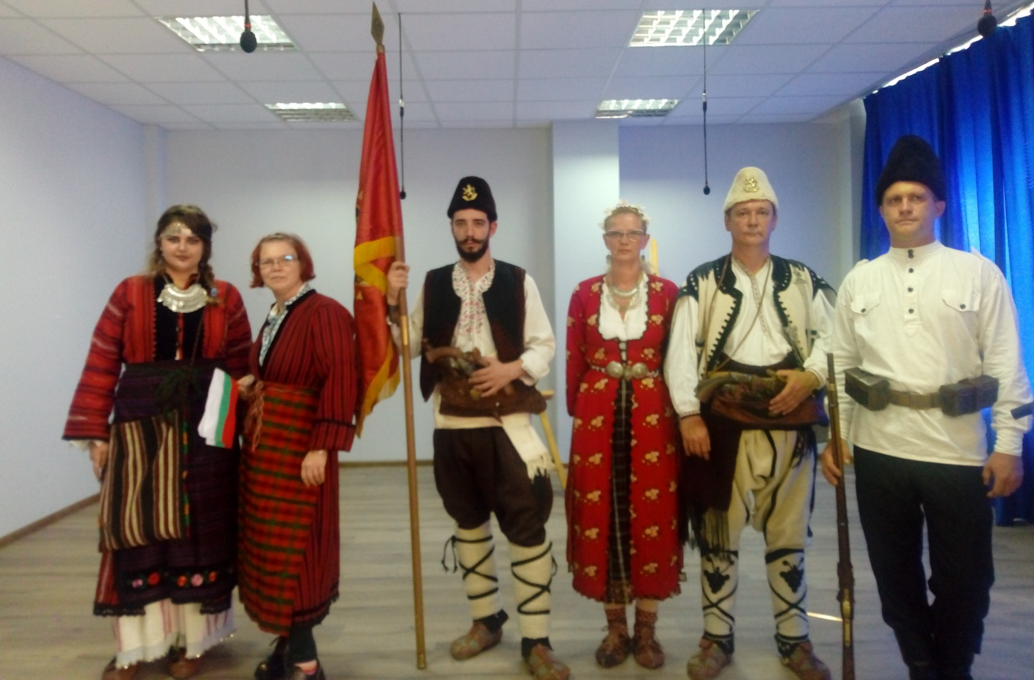
Послучай 50 годишен юбилей на ОУ „ Панайот Волов“, пред ученици от III, IV и V клас бе изнесен УРОК ПО РОДОЛЮБИЕ.

Slide 3
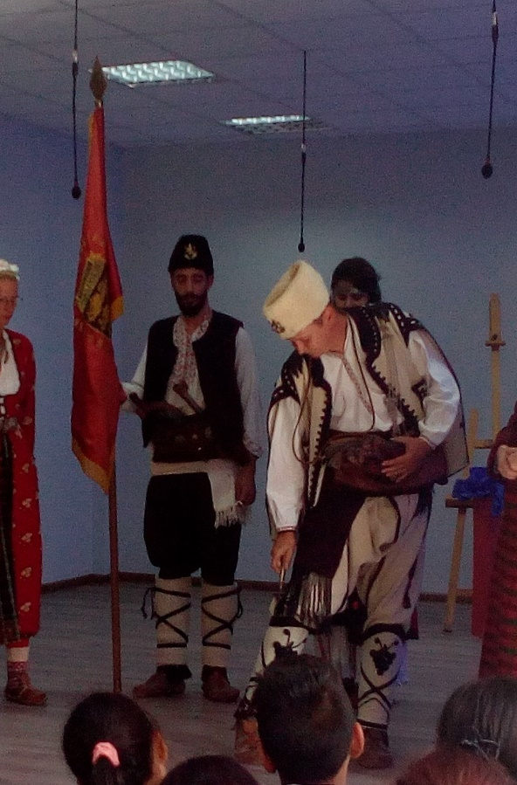
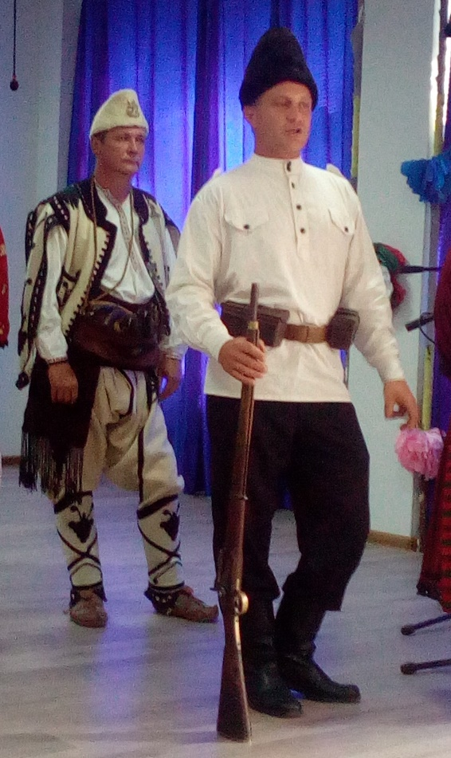
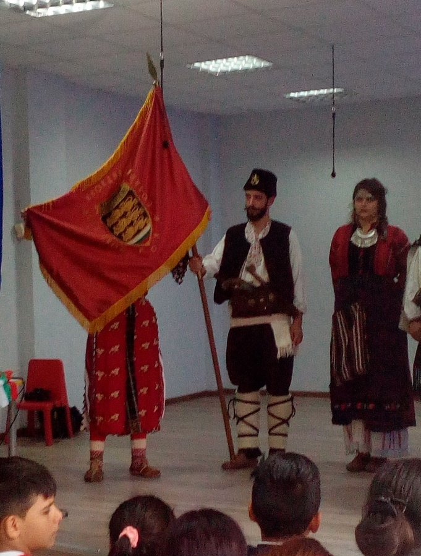
Представители от“Комитет Родолюбие“ – гр. Пловдив включиха в урока разкази за патрона на училището, за хайдушкото движение и Освобождението.
Показани бяха хайдушки, четнически и опълченски униформи, оръжия и четническо знаме.

Slide 4
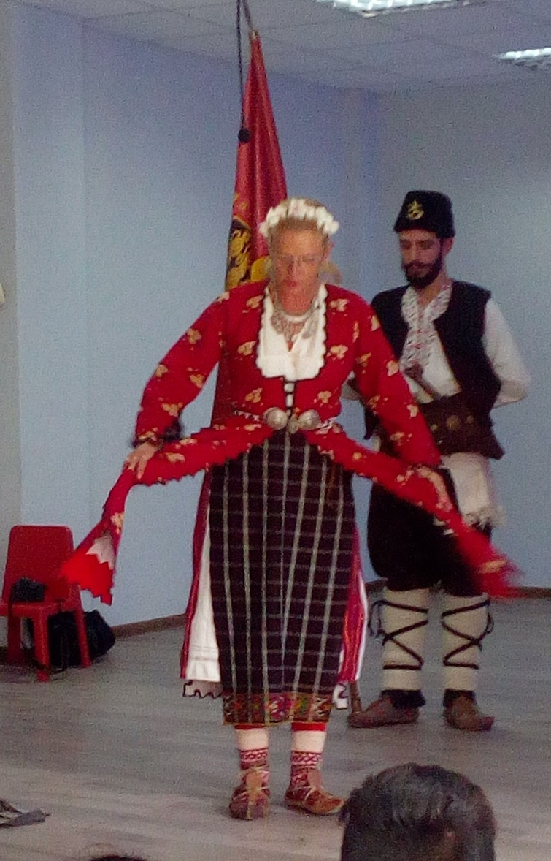
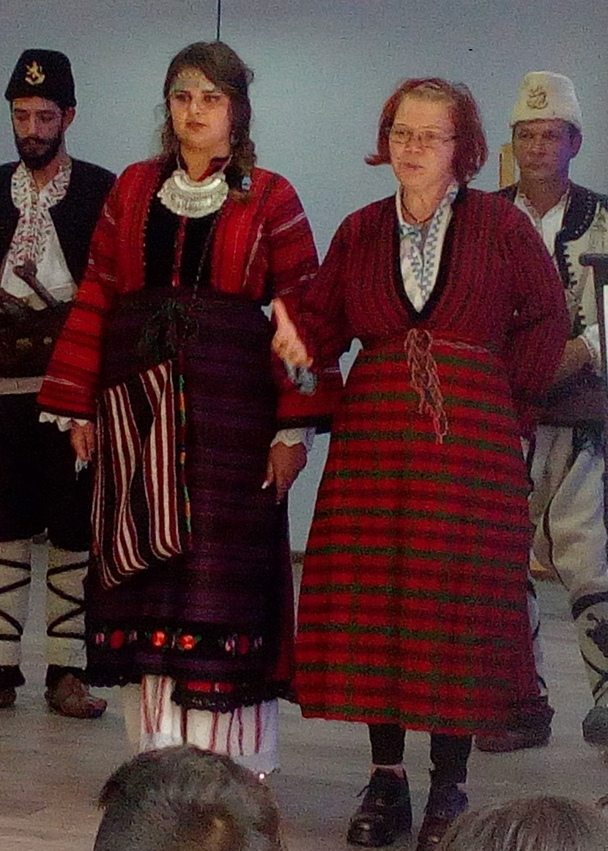
Голям интерес предизвикаха и представените женски носии от Траия и Родопите

